Slide 1


Objetos de Aprendizaje
Búsqueda, creación y uso
Aldo Gordillo

Slide 2
Objetos de aprendizaje (OAs)
Características de los objetos de aprendizaje
  Recursos educativos digitales
  Autocontenidos (autónomos)
  Reusables (generalmente pequeños)
  Etiquetados con metadatos
  Generalmente construidos conforme a
  estándares de e-Learning

Slide 3
Beneficios de los Objetos de aprendizaje
Facilitan la reutilización de recursos educativos
  Diseñados para ser reutilizados (pequeños, autónomos, …)
  Interoperables (estándares de e-Learning)
  Se pueden adaptar y combinar empleando herramientas de creación de contenidos
Minimizan el coste de producción
Ahorro de tiempo
Pueden mejorar la calidad de las experiencias de aprendizaje (objetos interactivos)
Mayor nivel de seguimiento de las interacciones de los usuarios con los contenidos

Slide 4
Uso de los Objetos de aprendizaje
Los objetos de aprendizaje se pueden usar con objetivos diversos y en contextos muy diferentes:
  Material de apoyo para las clases presenciales
  Actividades interactivas para los alumnos
  (evaluables o no)
  Contenidos con mayor grado de seguimiento en EVAs (Entornos Virtuales de Aprendizaje)
  Recursos para aprendizaje autodidacta
  Recursos de aprendizaje para docencia en red
  (cursos online, MOOCs, …)

Slide 5
Ciclo de vida de los Objetos de aprendizaje
¿Cómo se crean los objetos de aprendizaje?
  Mediante lenguajes de programación y tecnologías web (desarrolladores de software)
  Utilizando herramientas de creación de contenidos educativos (cualquier persona)
¿Dónde están? ¿Dónde se distribuyen?
  Repositorios de recursos educativos
  Buscadores y agregadores de contenidos
  Entornos Virtuales de Aprendizaje (EVAs):
  plataformas de e-Learning, LMSs (ej: Moodle), proveedores de MOOCs, etc.

Slide 6
Ciclo de vida de los Objetos de aprendizaje (II)
¿Dónde se usan los objetos de aprendizaje?
  En clase de forma presencial, en EVAs (ej: Moodle,
  cursos tipo MOOC) o en otros sistemas software
¿Cuando perecen los objetos de aprendizaje?
  Son adaptables
  Se pueden actualizar a medida que pasa el tiempo
  Se pueden mejorar conforme se van utilizando en base a la retroalimentación (explícita y/o implícita)
  Un objeto de aprendizaje deja de ser útil si no se adapta o si se puede sustituir por otro mejor que satisfaga los mismos objetivos de aprendizaje

Slide 7
Control de calidad de los Objetos de aprendizaje
Mecanismos de control de calidad en repositorios de recursos educativos
  Acreditación
  Revisión de expertos
  Retroalimentación de los usuarios
Criterios de calidad
  No hay un instrumento estándar para evaluar la calidad de los objetos de aprendizaje, conviven múltiples modelos.
  Modelos dirigidos a diferentes audiencias: expertos, profesores, alumnos, automáticos, etc.
  La revisión de expertos suele considerar tanto aspectos pedagógicos como tecnológicos.

Slide 8
LORI (Learning Object Review Instrument)
LORI 1.5 establece los siguientes criterios de calidad:
  Calidad de los contenidos
  Coherencia entre objetivos, actividades y perfil del alumnado
  Retroalimentación y Adaptabilidad
  Motivación
  Diseño y presentación
  Interactividad y Usabilidad
  Accesibilidad
  Reusabilidad
  Cumplimiento de estándares

Slide 9
Estándares de e-Learning
Tipo | Nombre | Versiones más relevantes
Metadatos | IEEE LOM | IEEE LOM 1.0 (2002)
 | IMS LRM | IMS LRM 1.3 (2006)
 | Dublin Core | Dublin Core Metadata Element Set, Version 1.1 (2012), DCMI Metadata Terms (2012)
 | ISO/IEC MLR | ISO/IEC 19788-1 (2011)
 | LRMI | LRMI 1.1 (2014), Adoption in Schema.org (2013)
Integración de Contenido | AICC CMI | AICC/CMI Guidelines for Interoperability - Revision 4.0 (2004)
 | IMS CP | IMS CP 1.2 Draft (2007), IMS CP 1.1.4 (2004), IMS CP 1.1.2 (2001)
 | SCORM | SCORM 2004 4th Edition (2009), SCORM 1.2 (2001)
 | xAPI | xAPI 1.0.3 (2016)
 | cmi5 | cmi5 Specification Profile for xAPI, Quartz - 1st Edition (2016)
 | IMS LTI | IMS LTI 1.2 (2015), IMS LTI 2.0 (2014), IMS LTI 1.1 (2012), IMS LTI 1.0 (2010)
 | IMS QTI | IMS QTI 2.2.1 (2016)
 | Moodle XML | Moodle XML 3.3 (2017)
 | IMS CC | IMS Thin CC 1.0 (2015), IMS CC 1.3 (2013)
Diseño Educativo | IMS SS | IMS SS 1.0 (2003)
 | IMS LD | IMS LD 1.0 (2003)
Información del Estudiante | IMS LIP | IMS LIP 1.0.1 (2005)
 | IMS ACCLIP | IMS ACCLIP 1.0 (2003)
 | IEEE PAPI Learner | IEEE P1484.2.1/D8 (2002)
 | IMS RDCEO | IMS RDCEO 1.0 (2002)
 | CAM | Contextualized Attention Metadata Schema 1.5 (2011)
 | IMS Caliper Analytics | IMS Caliper Analytics 1.0 (2015)
Arquitectura y Servicios | OAI-PMH | OAI-PMH 2.0 (2002)
 | IMS DRI | IMS DRI 1.0 (2003)
 | IMS LIS | IMS LIS 2.0.1 (2013)
 | IMS CPS | IMS CPS 1.0 (2013)
 | IMS OneRoster | IMS OneRoster 1.1 (2017)

Slide 10
Estándares para Objetos de aprendizaje
Principales estándares de e-Learning relacionados con los objetos de aprendizaje
Integración en Entornos Virtuales de Aprendizaje
  AICC CMI
  IMS CP (Content Packaging)
  SCORM (Sharable Content Object Reference Model)
  xAPI (Experience API, anteriormente Tin Can API)
  IMS CC (Common Cartridge)
  IMS LTI (Learning Tool Interoperability)

Slide 11
Estándares para Objetos de aprendizaje (II)
Cuestionarios y preguntas
  IMS QTI (Question and Test Interoperability)
  Moodle XML (estándar “de facto”)
  Otros: GIFT, Aiken, ...
Metadatos
  IEEE LOM (Learning Object Metadata)
  IMS LRM (Learning Resource Metadata)
  Dublin Core (DC)
Recolección de recursos y metadatos
  OAI-PMH

Slide 12
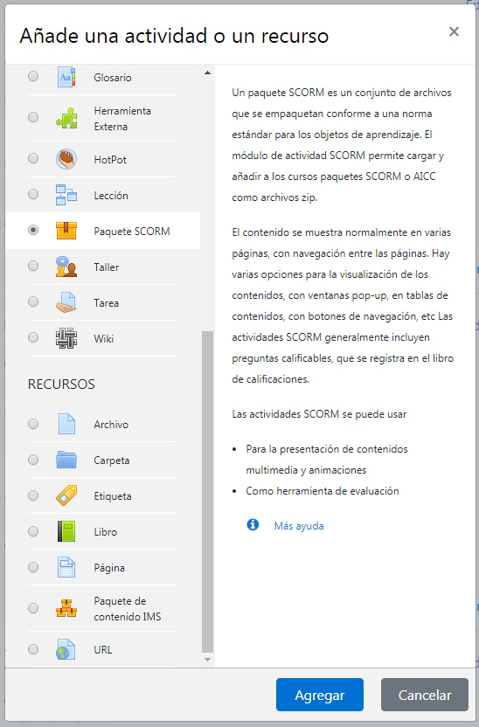
Moodle: Estándares para Objetos de aprendizaje
Integración de contenido
  SCORM (versión 1.2)
  Recurso: Paquete SCORM
  IMS CP
  Recurso: Paquete de contenido IMS
Cuestionarios y preguntas
  Moodle XML

Slide 13
SCORM (Sharable Content Object Reference Model)
Permite crear y empaquetar objetos de aprendizaje de forma estructurada
Está formado por varios estándares y especificaciones:
  Modelo de agregación de contenidos
  (basado en IMS Content Packaging)
  Comunicación con el entorno de ejecución
  Secuenciación y navegación
Versiones utilizadas actualmente
  SCORM 1.2
  SCORM 2004 2nd Edition (CAM 1.3)
  SCORM 2004 3rd Edition
  SCORM 2004 4th Edition
Notes:
http://scorm.com/scorm-explained/business-of-scorm/scorm-versions/

Slide 14
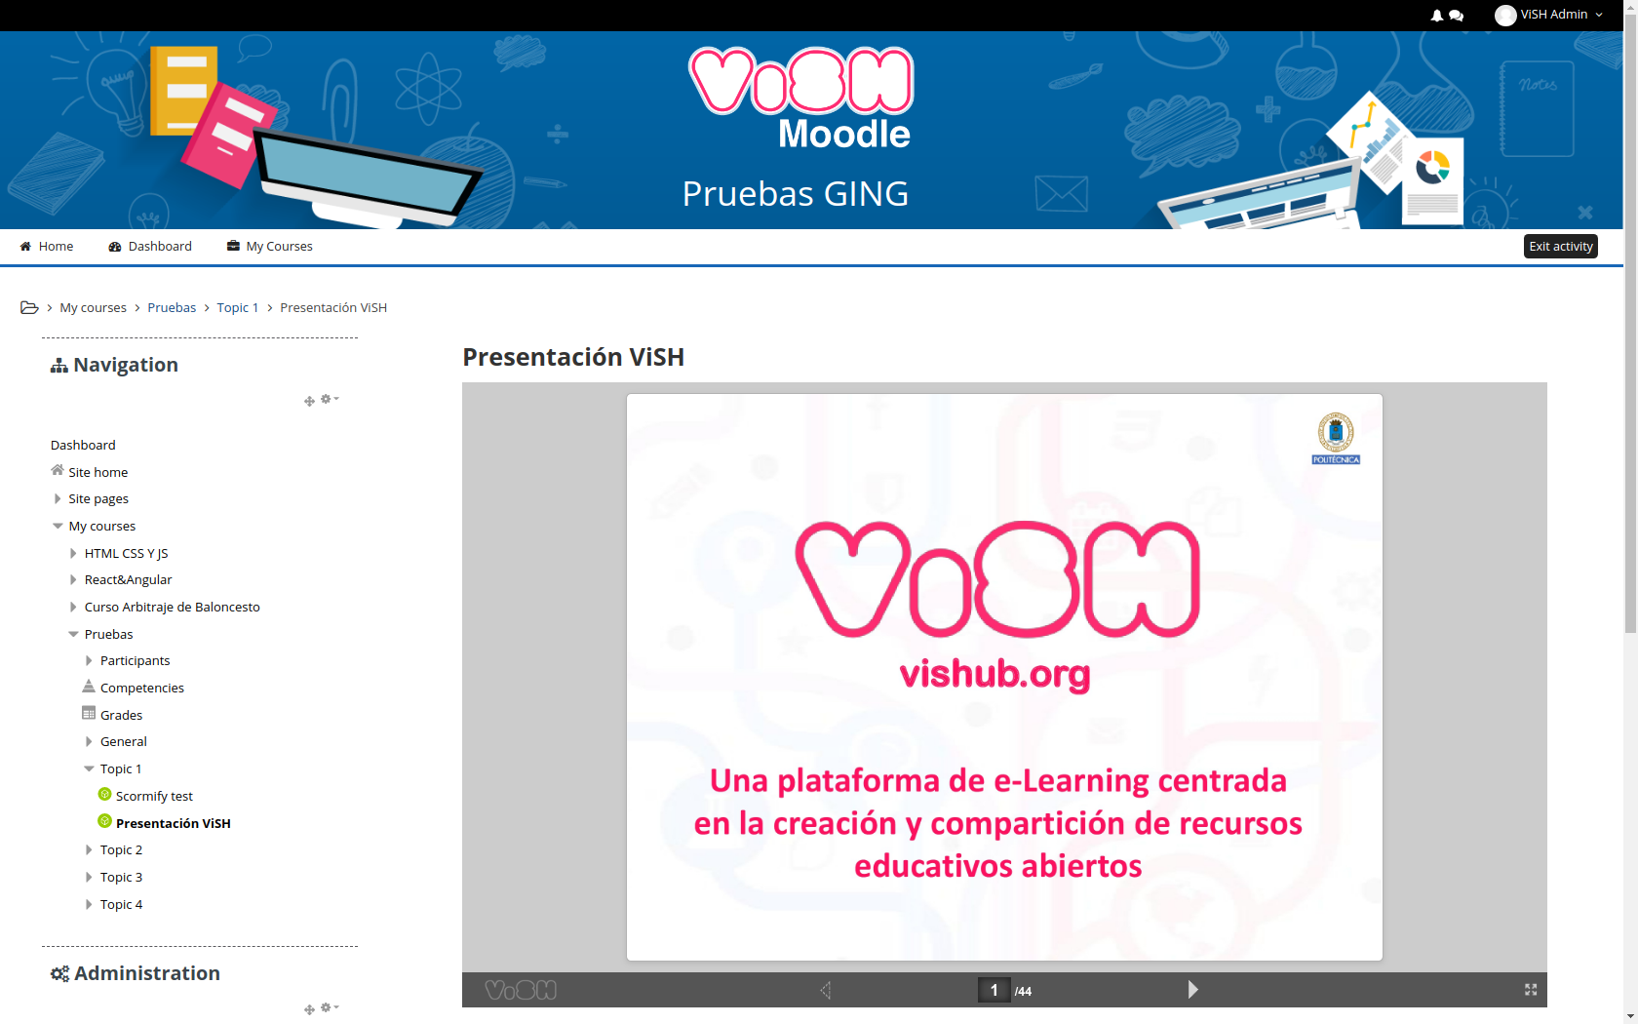
SCORM: Paquete en Moodle

Slide 15
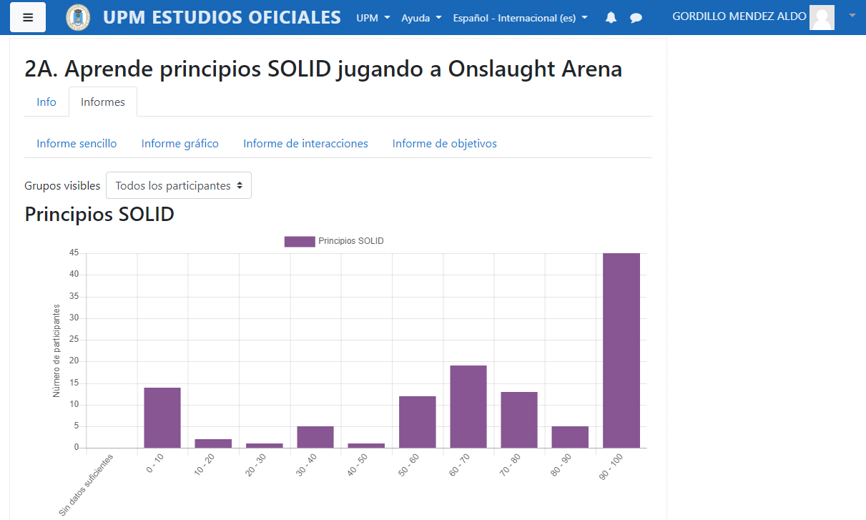
SCORM: Informes de actividad en Moodle

Slide 16

Derechos de autor y licencias de uso de materiales en Internet

Slide 17
Uso de materiales obtenidos de Internet
Necesitamos permiso para poder utilizar los materiales que encontramos en Internet
Que un recurso se encuentre publicado en una web no significa que podamos utilizarlo libremente
Para poder utilizar, copiar, redistribuir o modificar una obra o recurso su autor debe darnos permiso mediante una cesión de derechos:
  Cesión explícita (ej: contrato)
  Licencias de redistribución (“cesión automática”)
    Ceden derechos a quien recibe la obra
    Pueden especificar condiciones
Podemos usar obras de dominio público

Slide 18





Licencias Creative Commons (CC)
Es una familia de licencias que otorgan permisos controlados por el autor
Permiten la copia, distribución y uso de los materiales
Requiere reconocer (citar) al autor y obra original
Las licencias CC se forman mediante una carta de elementos que se pueden combinar:
  Reconocimiento (al autor original)
  No comercial
  Sin obras derivadas
  Compartir Igual: las obras derivadas deben
  mantener la misma licencia al ser divulgadas
Notes:
http://es.creativecommons.org/blog/licencias/

Slide 19

Búsqueda de Objetos de Aprendizaje

Slide 20
Repositorios de contenidos abiertos
Existen multitud de plataformas en Internet donde buscar y descargar recursos educativos y objetos de aprendizaje libres de forma gratuita
Muchos repositorios permiten búsquedas mediante metadatos y filtrado por tipo de licencia
Algunas plataformas también ofrecen herramientas de autor para crear contenidos
Hay muchos repositorios de carácter general (no educativos) que permiten buscar recursos con licencias libres: Flickr, Google Imágenes, YouTube, SoundCloud, Wikimedia Commons, Europeana, etc.

Slide 21
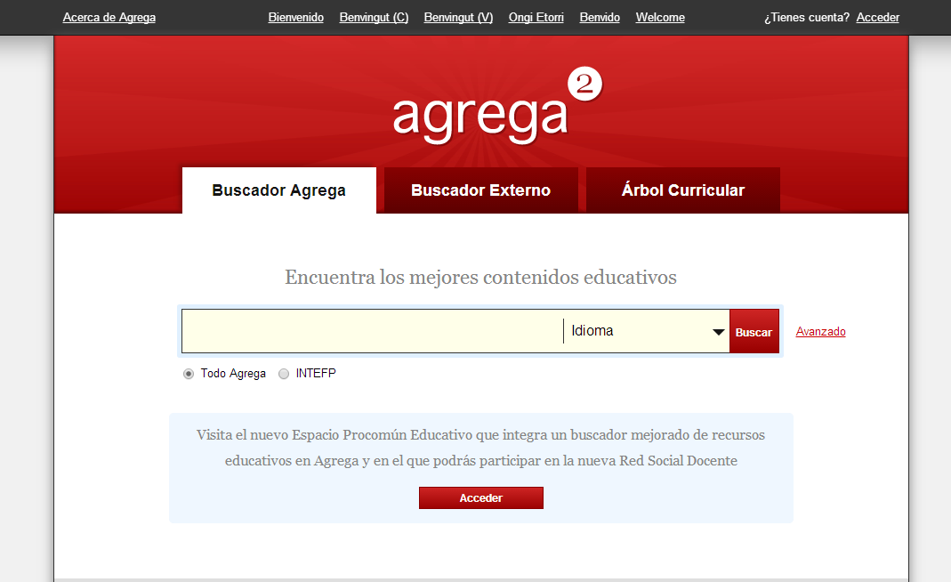
Agrega
http://agrega.educacion.es

Slide 22
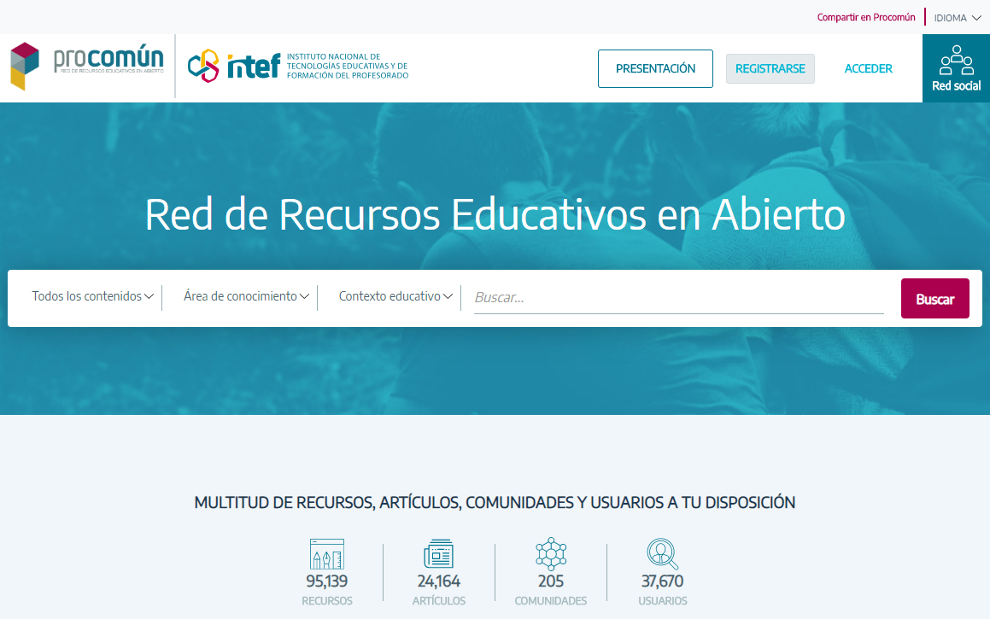
procomún
http://procomun.educalab.es

Slide 23
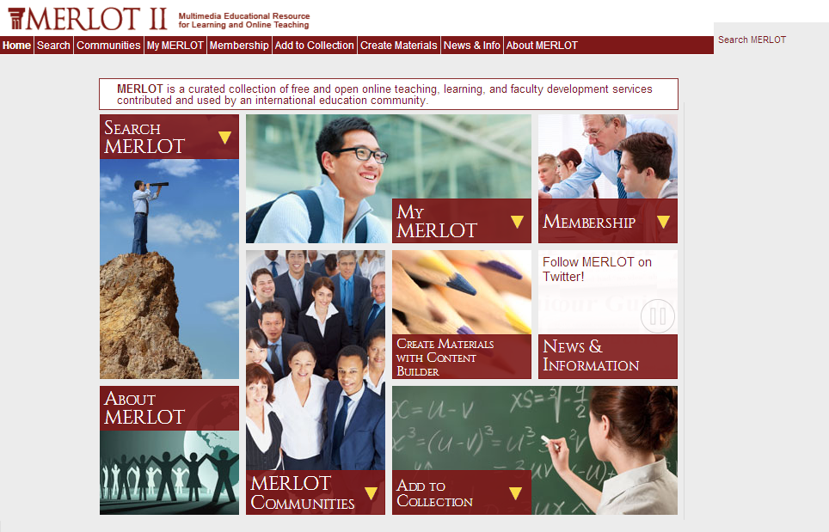
MERLOT
http://www.merlot.org

Slide 24
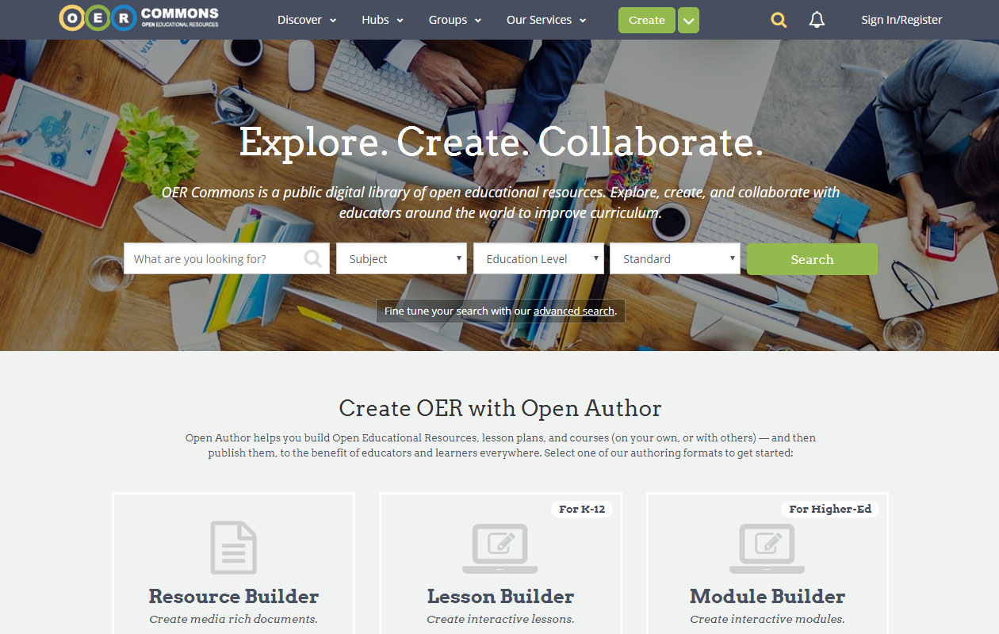
OER Commons
http://www.oercommons.org

Slide 25
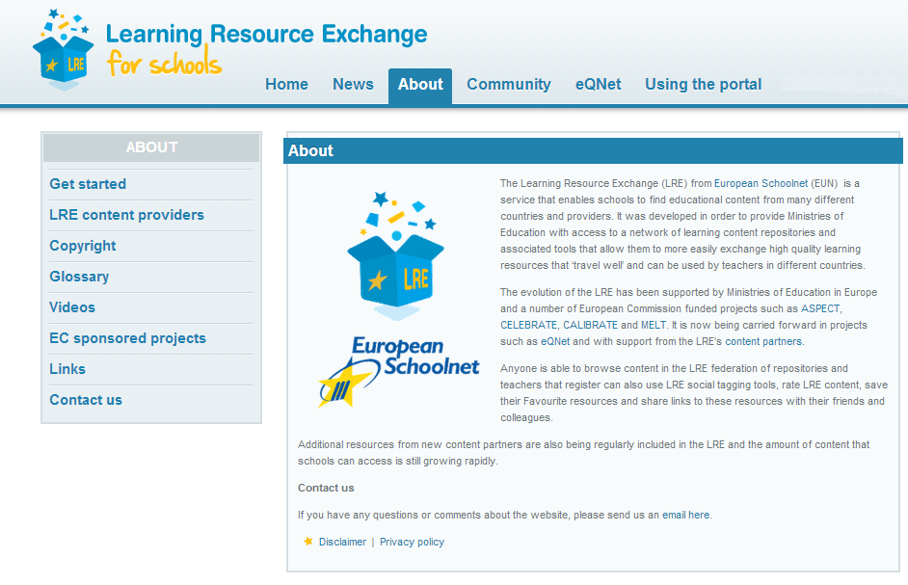
LRE (Learning Resource Exchange)
http://lreforschools.eun.org

Slide 26
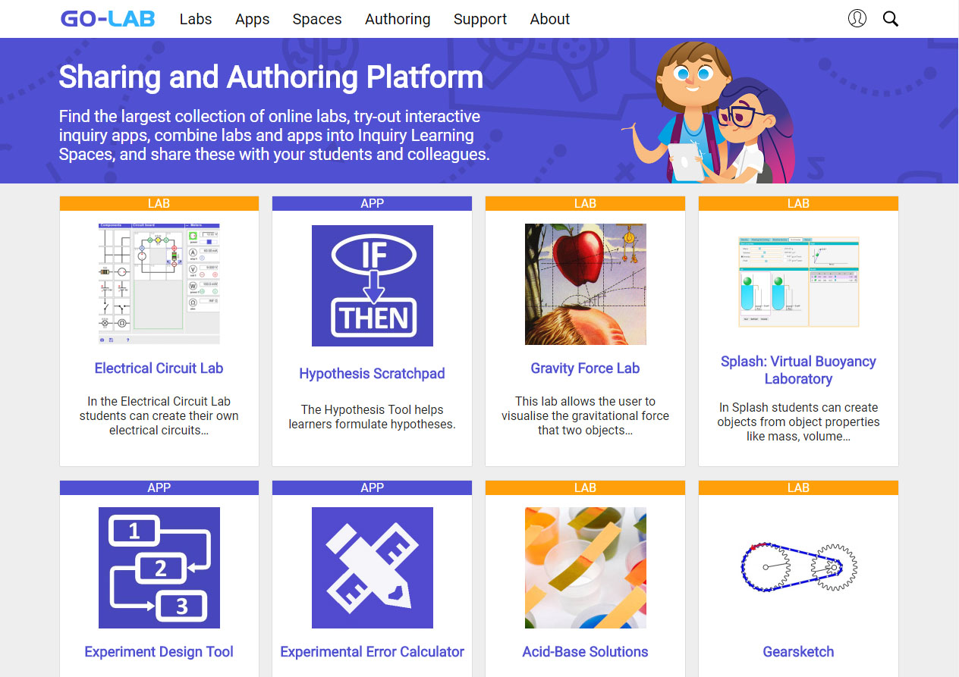
Go-Lab
http://www.golabz.eu

Slide 27
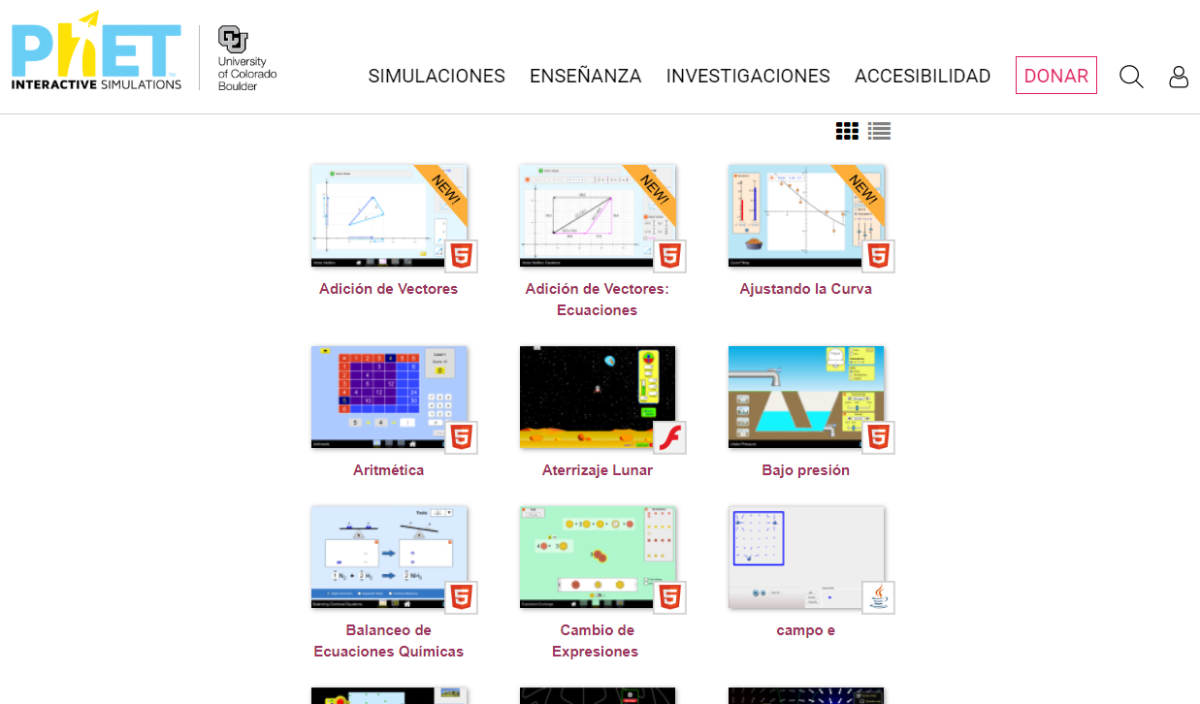
PhET
https://phet.colorado.edu

Slide 28
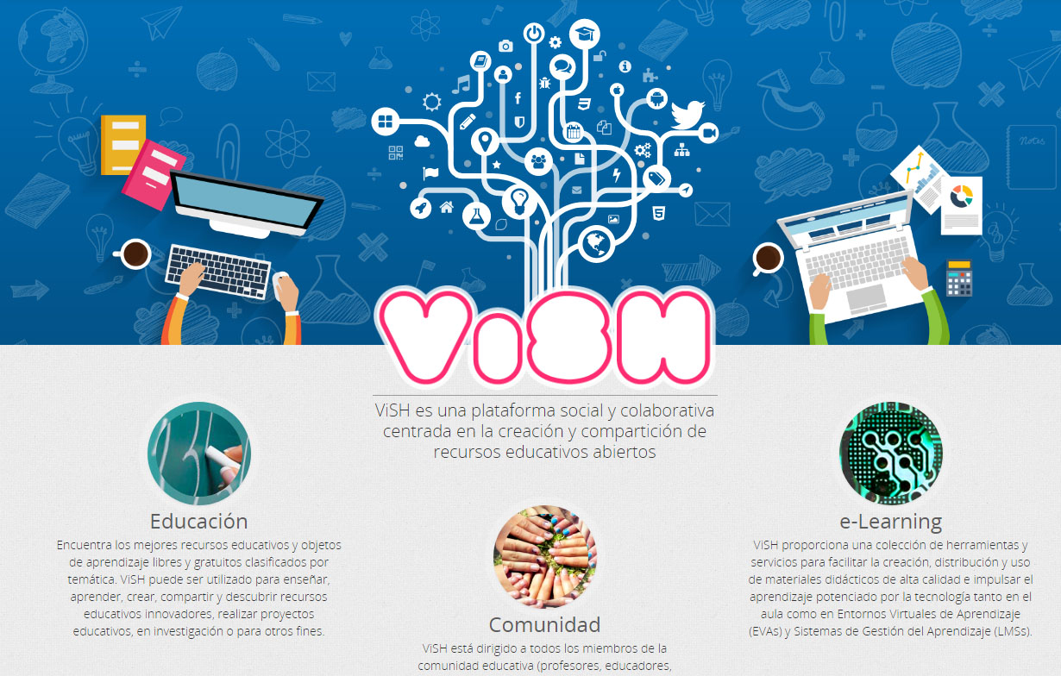
ViSH
http://vishub.org

Slide 29
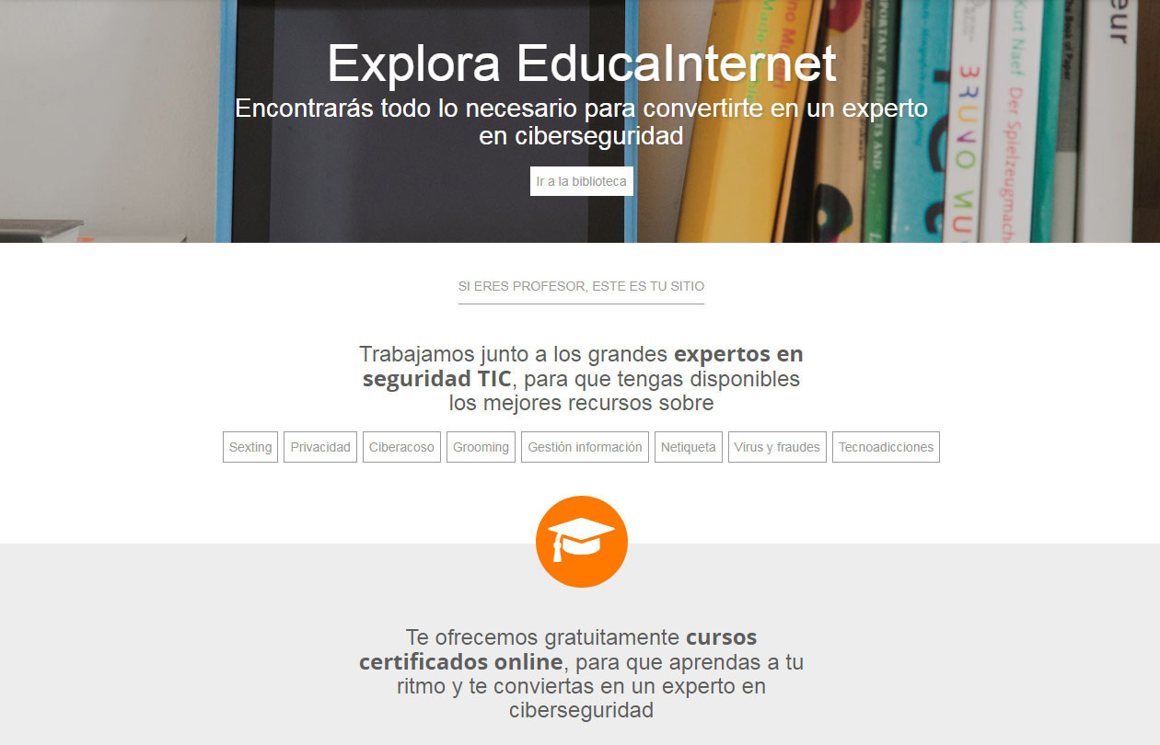
EducaInternet
http://educainternet.es

Slide 30
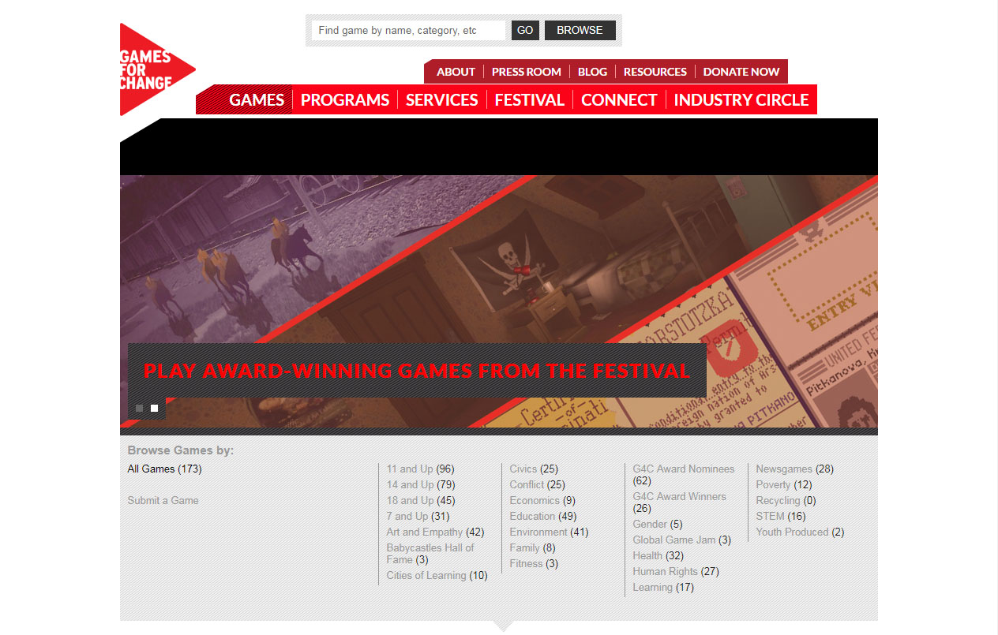
Games for Change
http://www.gamesforchange.org

Slide 31
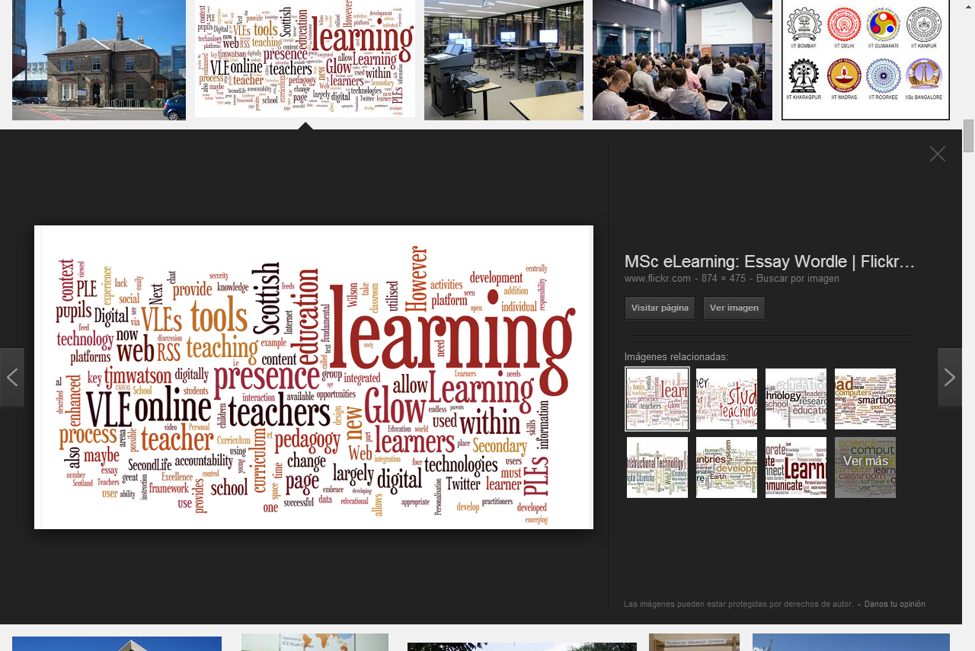
Google Imágenes
http://www.google.es/imghp

Slide 32
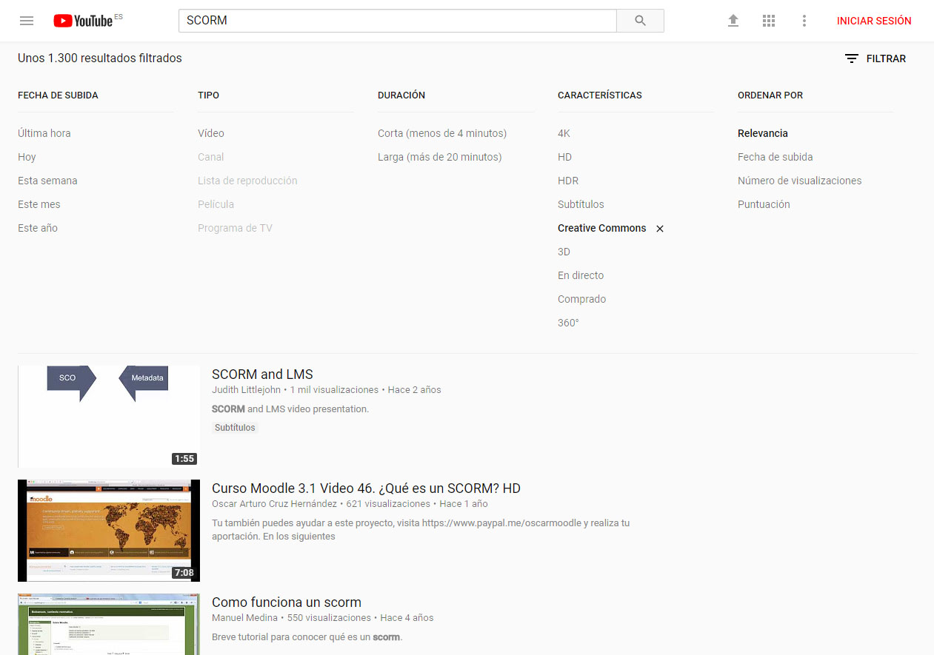
YouTube
http://www.youtube.com

Slide 33
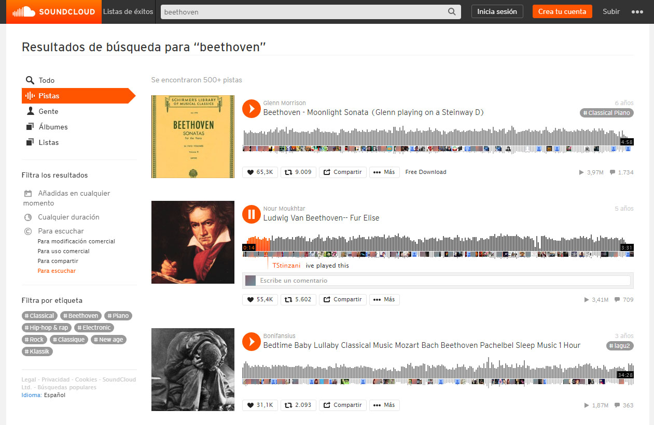
SoundCloud
http://soundcloud.com

Slide 34
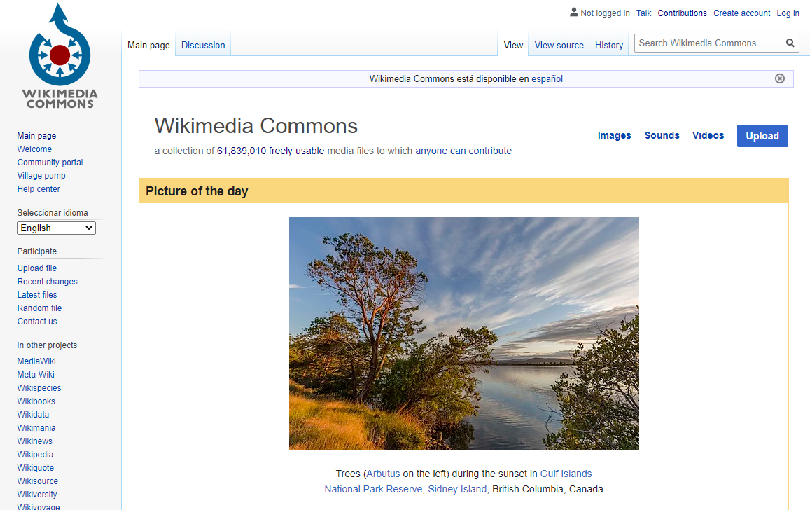
Wikimedia Commons
http://commons.wikimedia.org

Slide 35
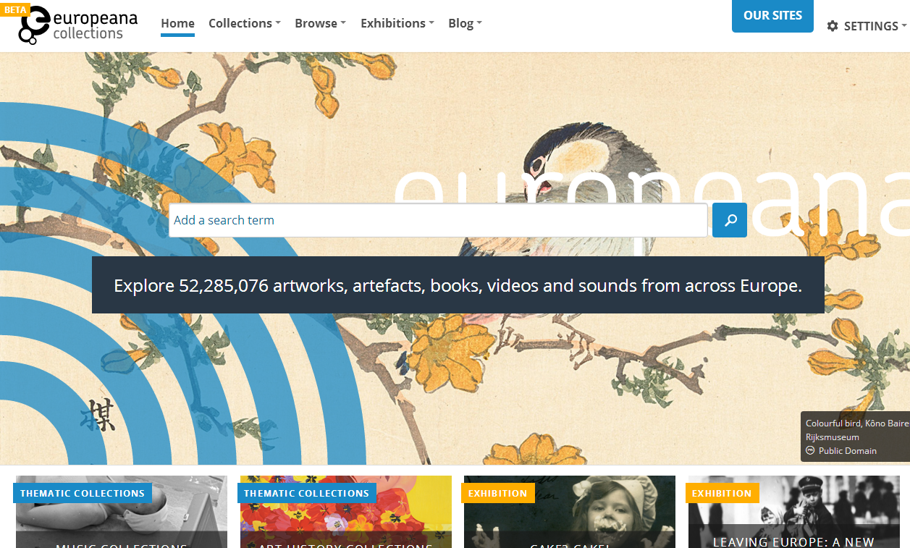
Europeana
http://europeana.eu

Slide 36
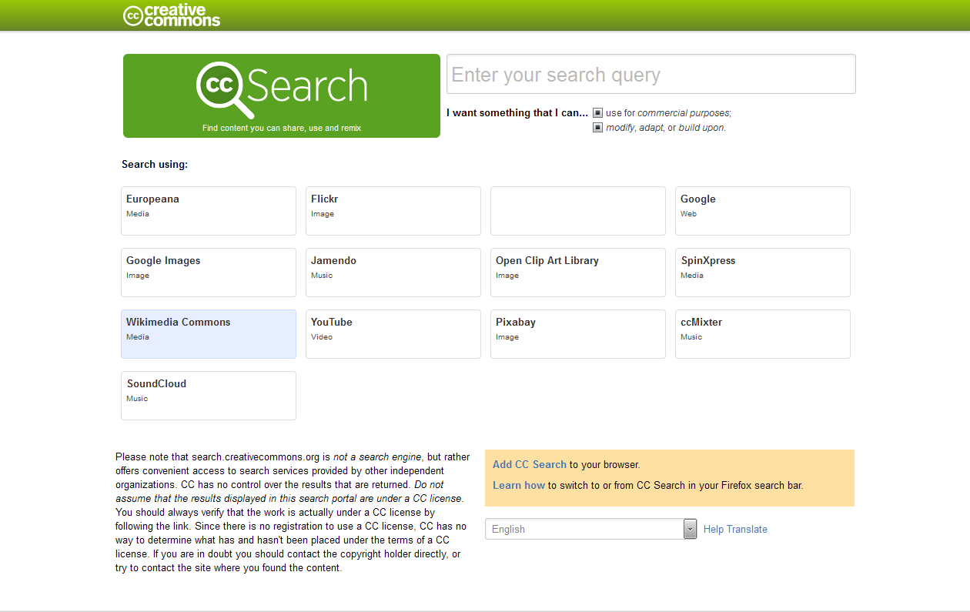
Search CC (Creative Commons)
http://search.creativecommons.org

Slide 37

Creación de Objetos de Aprendizaje

Slide 38
Herramientas de creación de contenidos educativos
Permiten crear recursos educativos y objetos de aprendizaje sin necesidad de conocimientos técnicos avanzados
Combinan e integran contenidos generados desde la herramienta con materiales existentes
Suelen permitir la definición de los metadatos desde una interfaz gráfica
Normalmente, los recursos creados pueden exportarse a formatos estándar de e-Learning (paquetes SCORM, ficheros IMS QTI, …) o como aplicaciones web HTML5
Gran variedad (escritorio/web, gratuitas/de pago, creación de cuestionarios, vídeos, presentaciones, juegos, …)

Slide 39
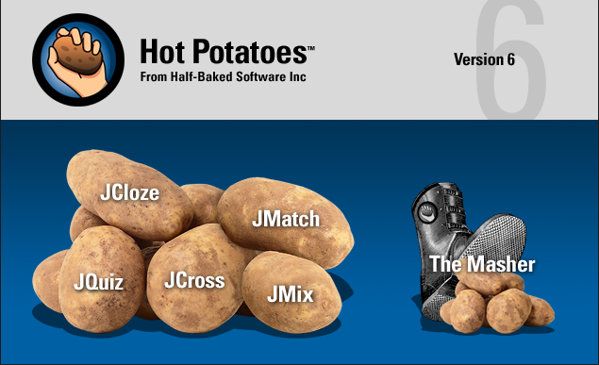
Hot Potatoes
http://hotpot.uvic.ca

Slide 40
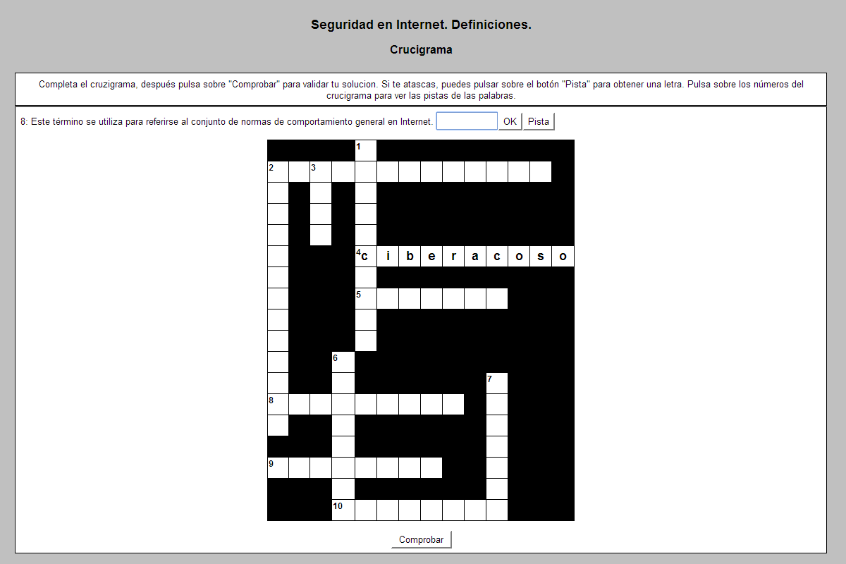
Hot Potatoes

Slide 41

JClic
http://clic.xtec.cat/es/jclic

Slide 42
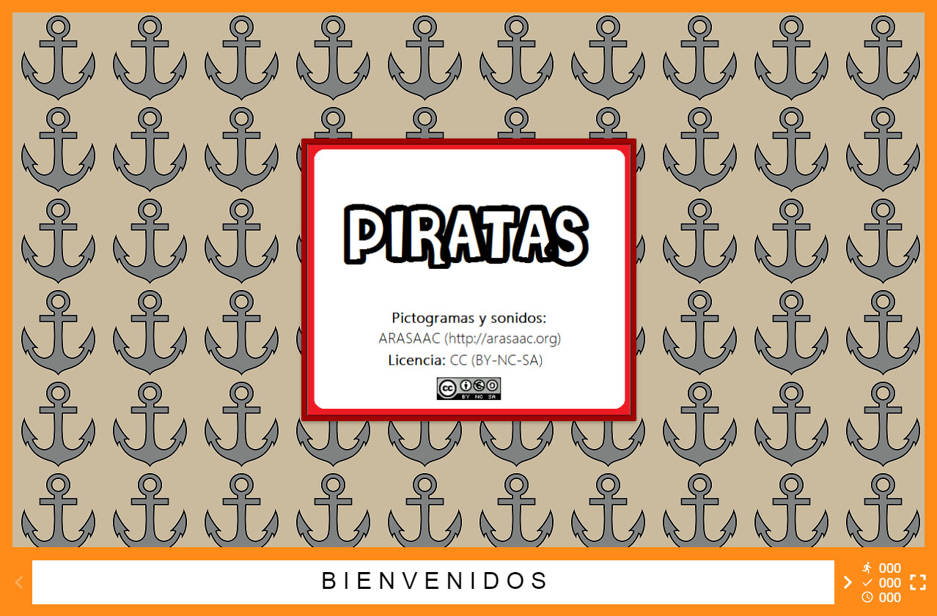
JClic

Slide 43
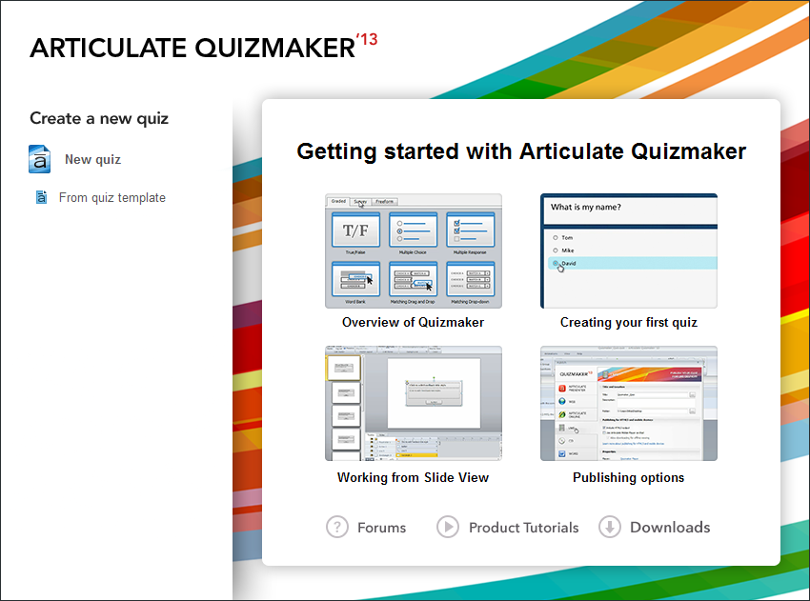
Articulate Quizmaker
https://articulate.com/products/quizmaker.php

Slide 44
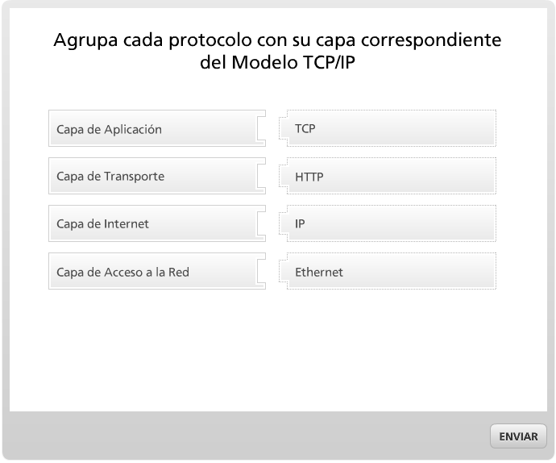
Articulate Quizmaker
http://articulate.com/products/quizmaker.php

Slide 45
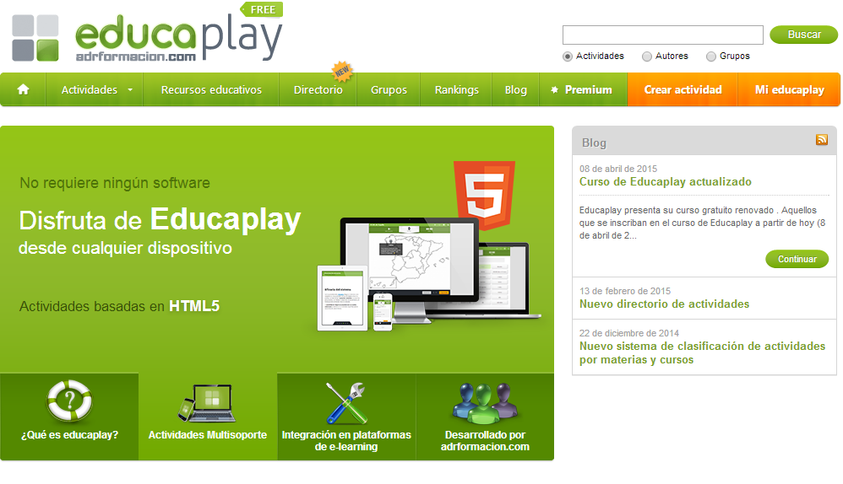
Educaplay
http://www.educaplay.com

Slide 46
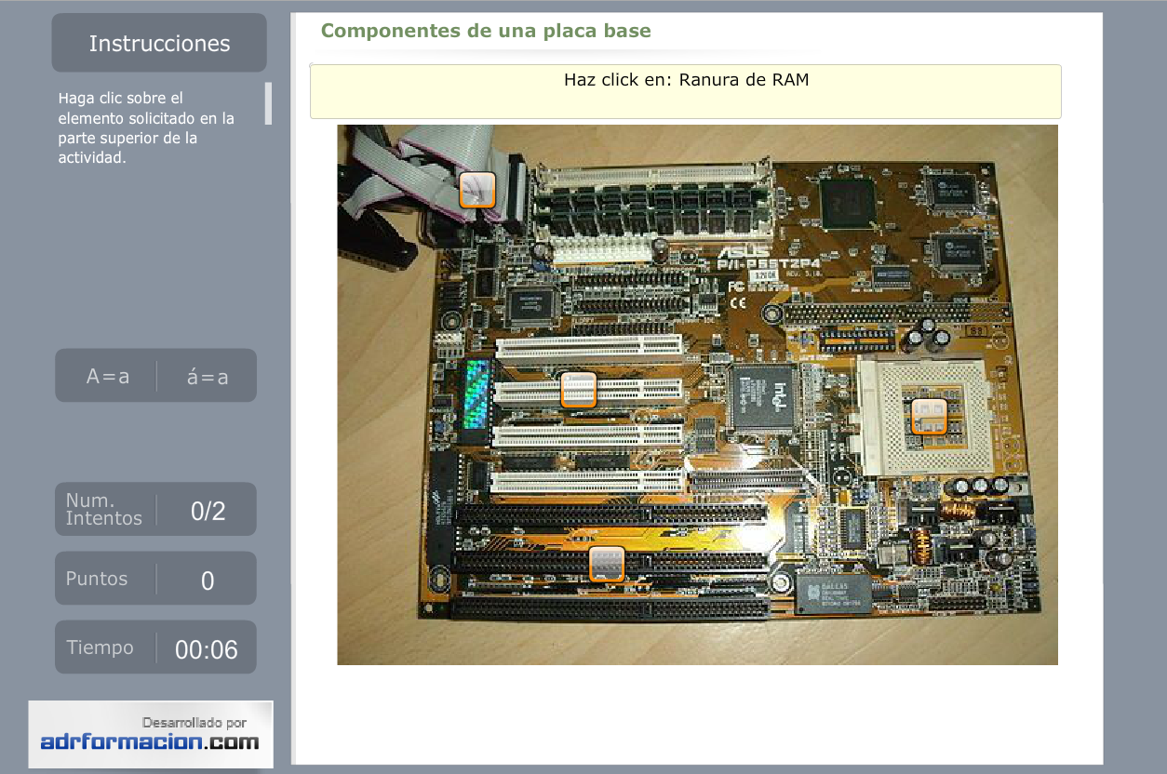
Educaplay

Slide 47
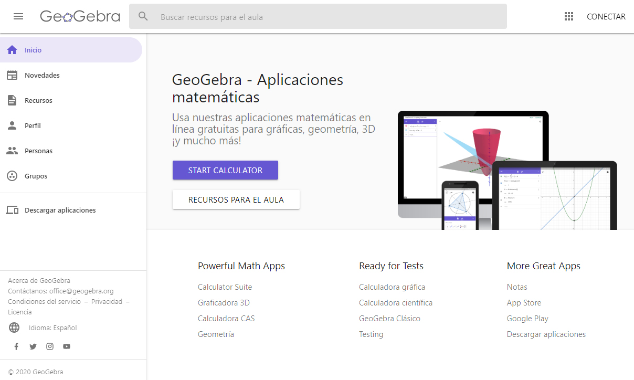
Geogebra
https://www.geogebra.org

Slide 48
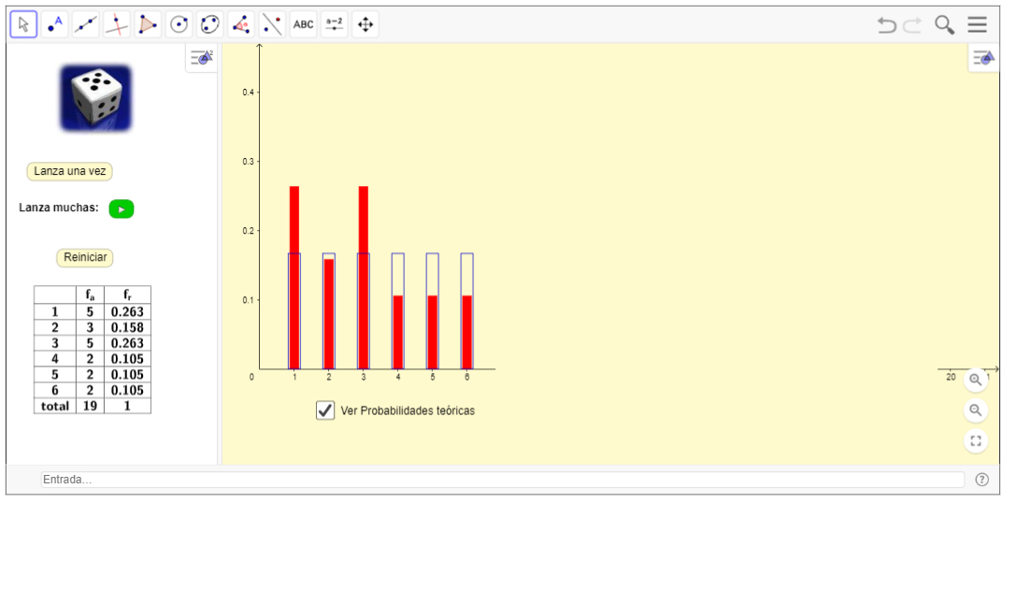
Geogebra

Slide 49

eXeLearning
http://exelearning.net

Slide 50
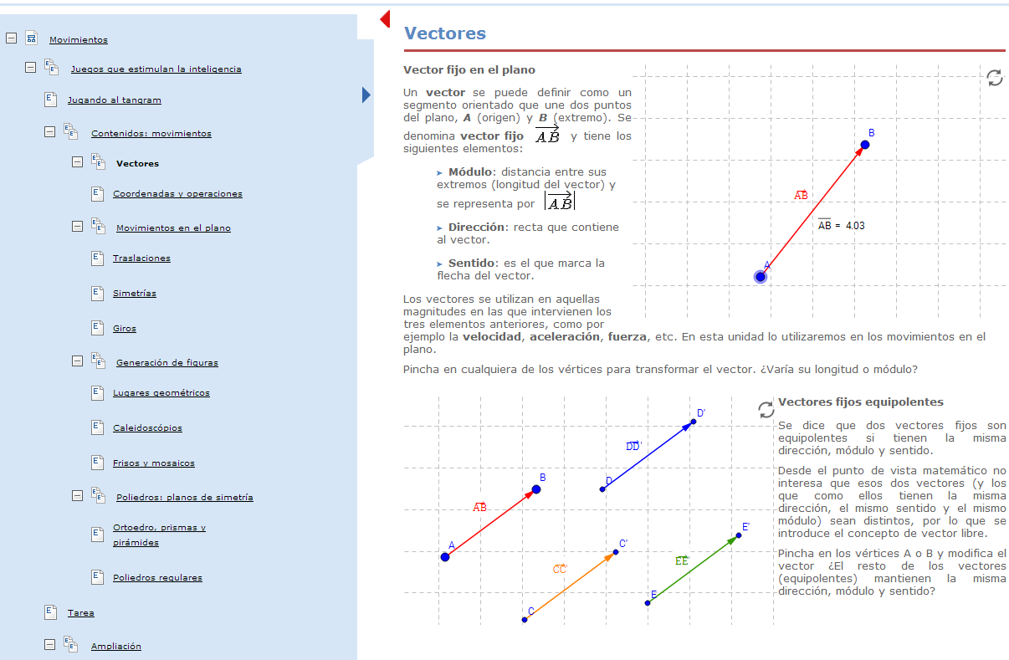
eXeLearning

Slide 51
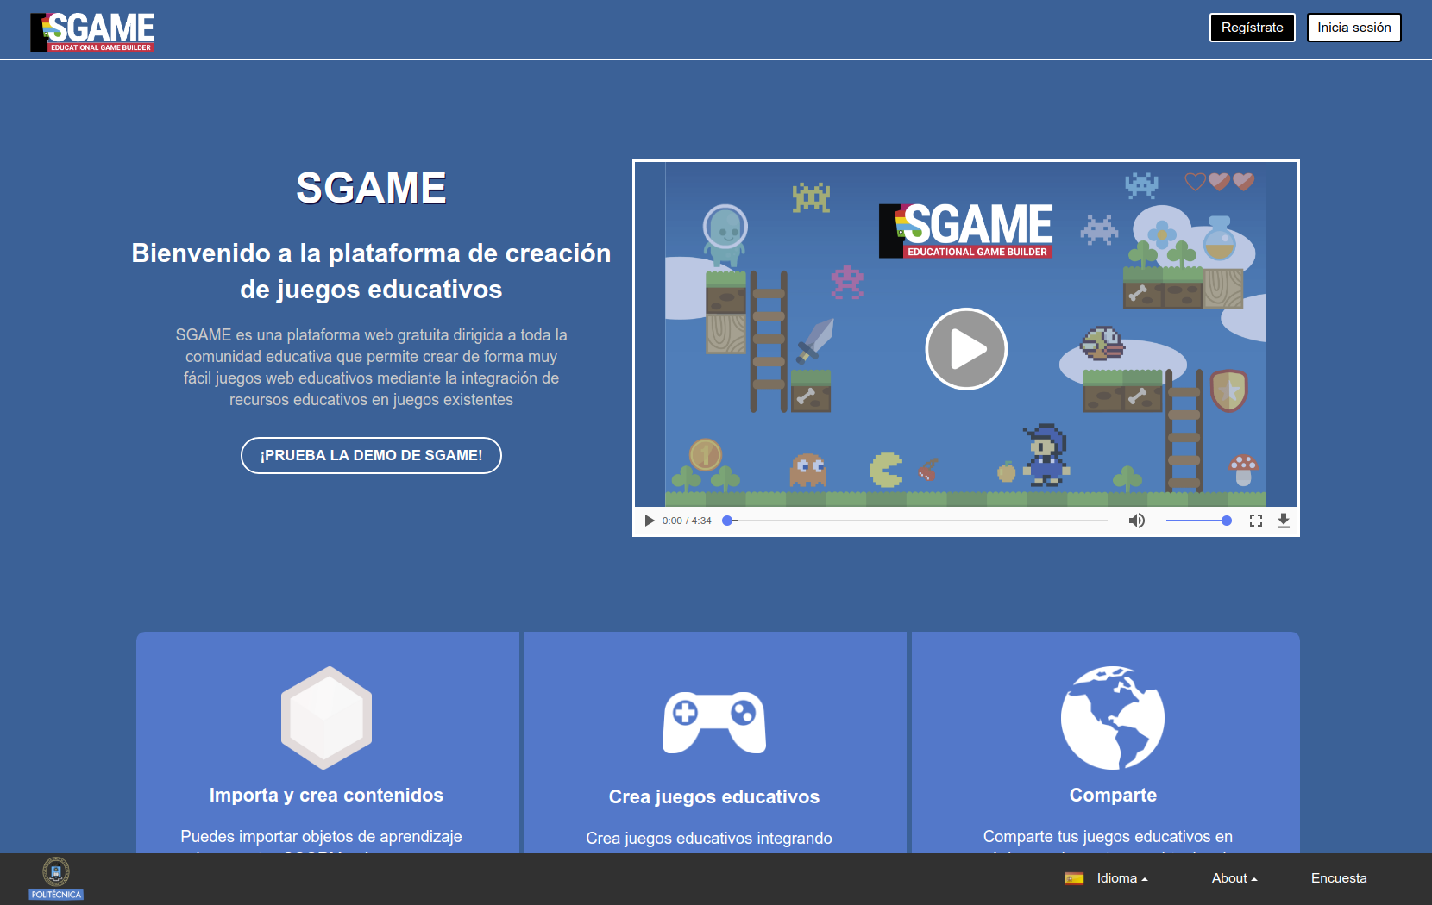
SGAME
http://sgame.dit.upm.es

Slide 52

SGAME

Slide 53
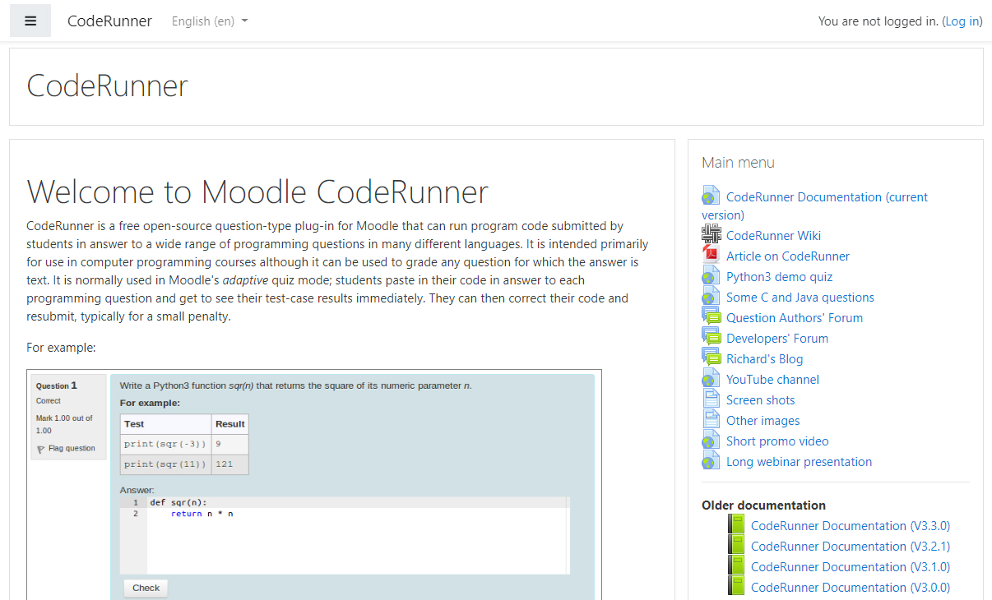
Moodle CodeRunner
https://coderunner.org.nz

Slide 54
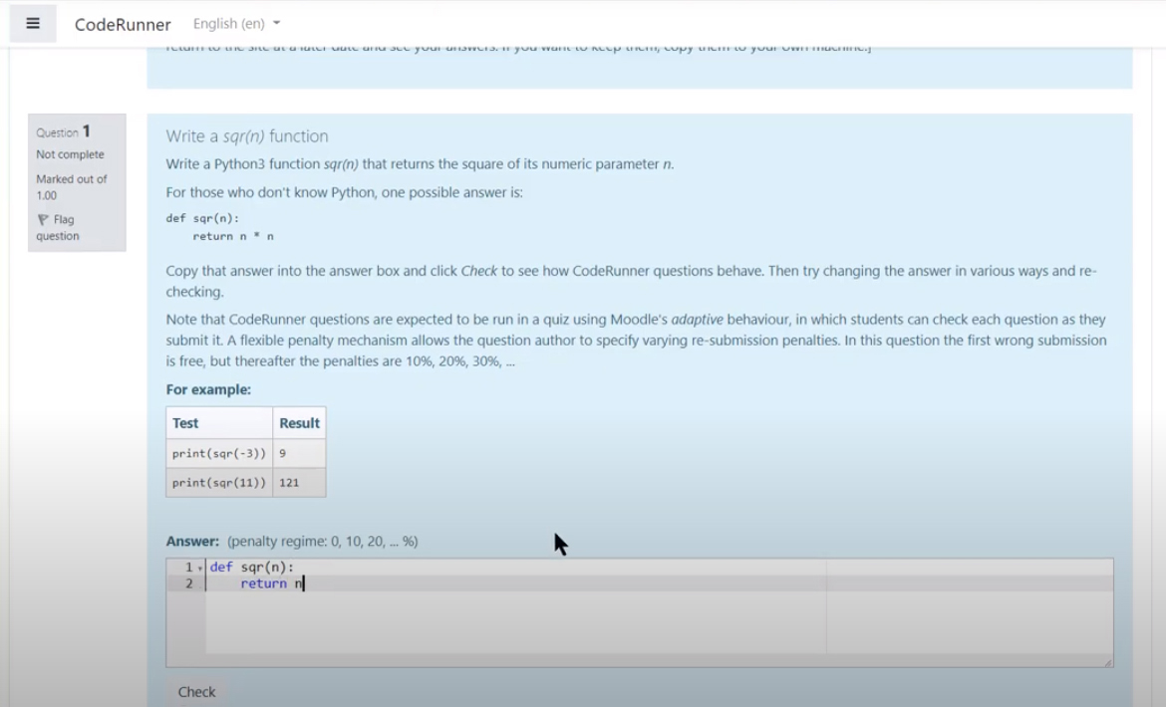
Moodle CodeRunner

Slide 55
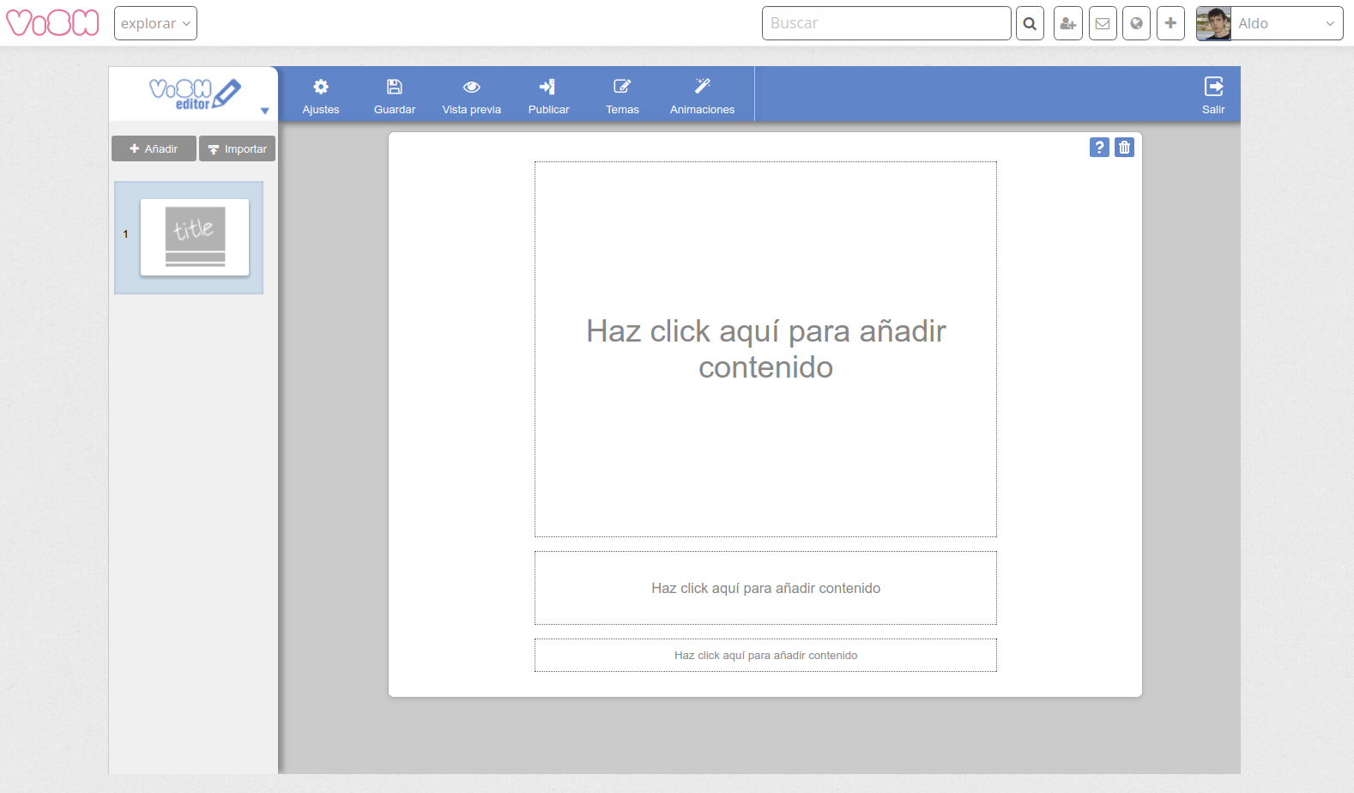
ViSH Editor
http://vishub.org

Slide 56
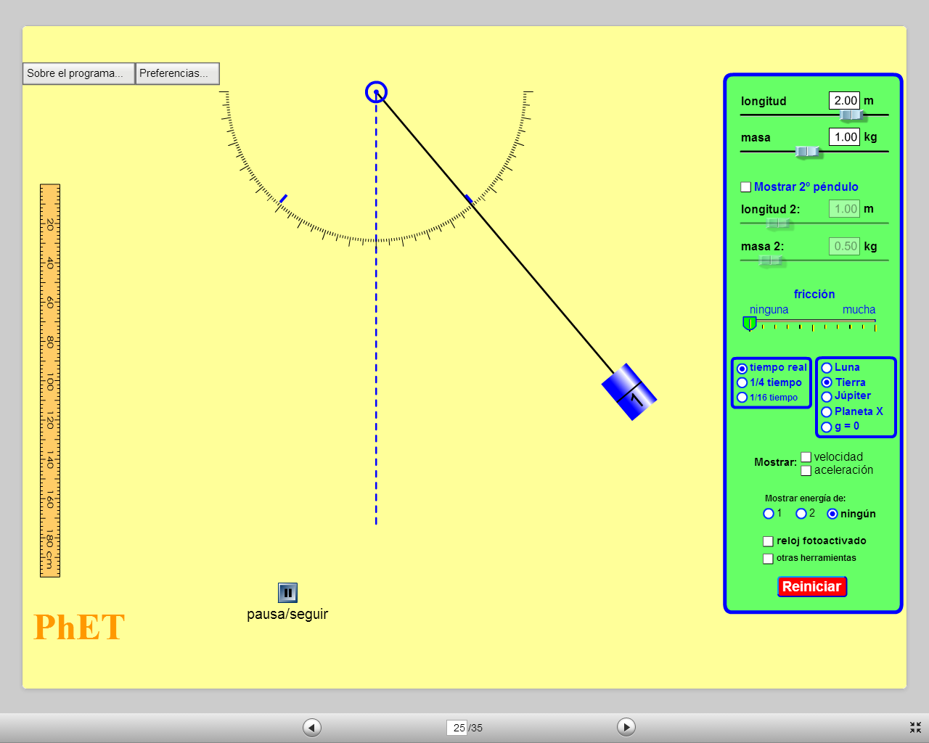
ViSH Editor

Slide 57
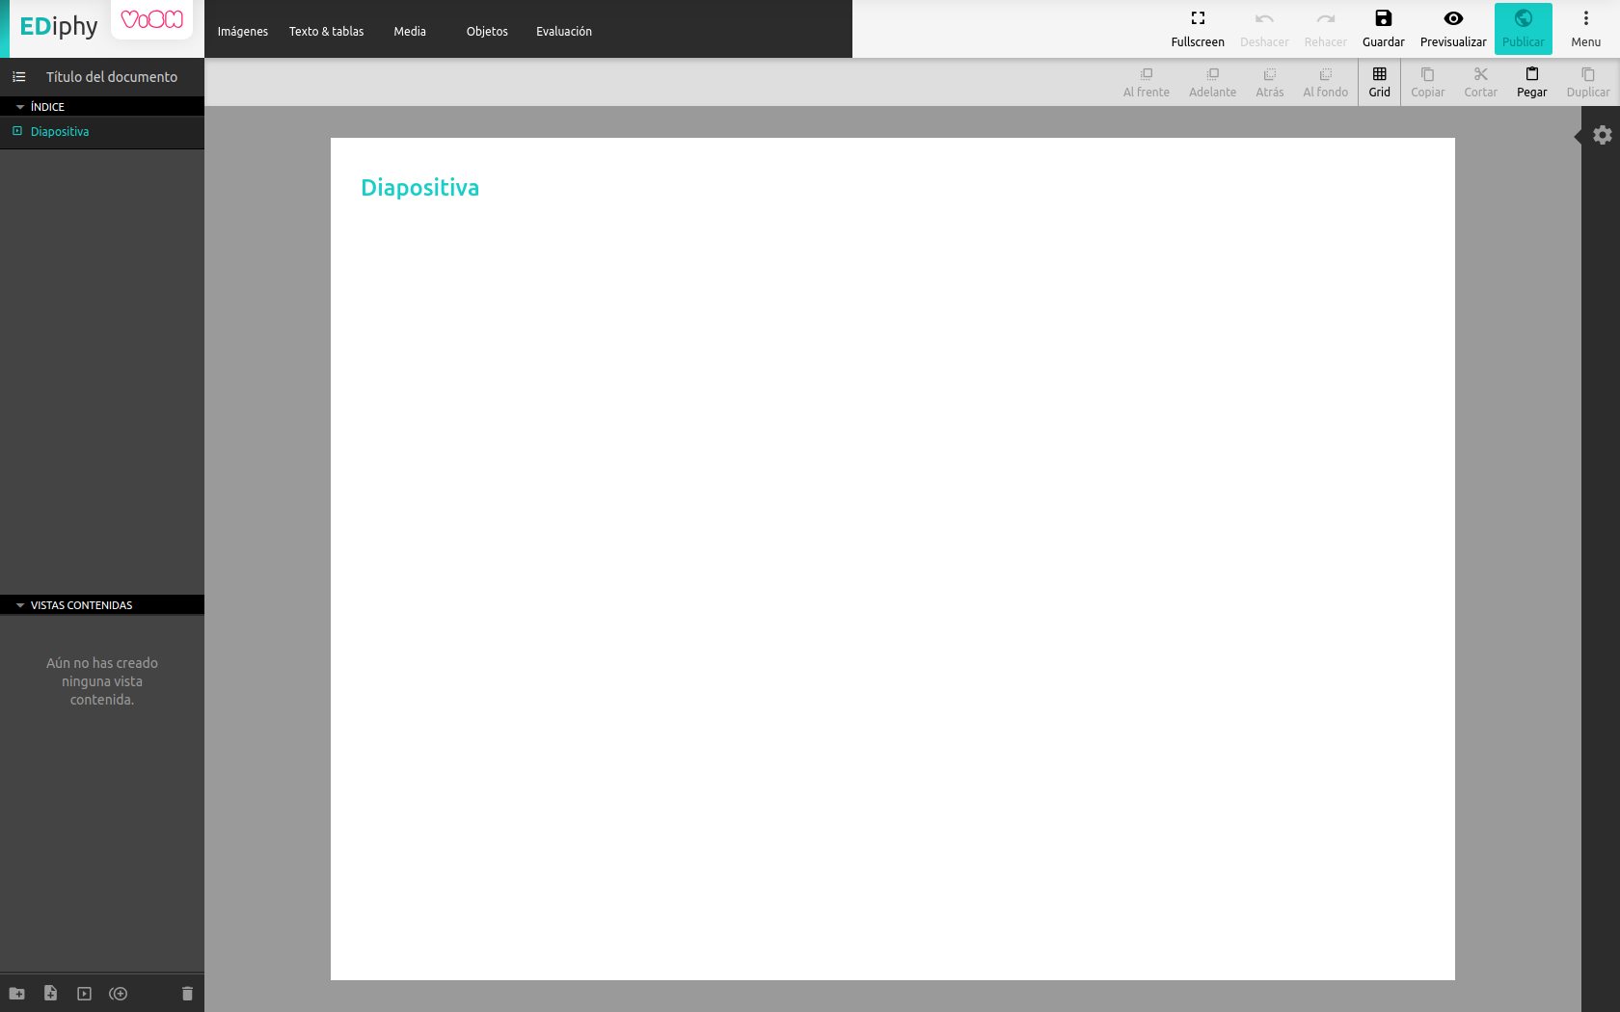
EDiphy
http://vishub.org

Slide 58
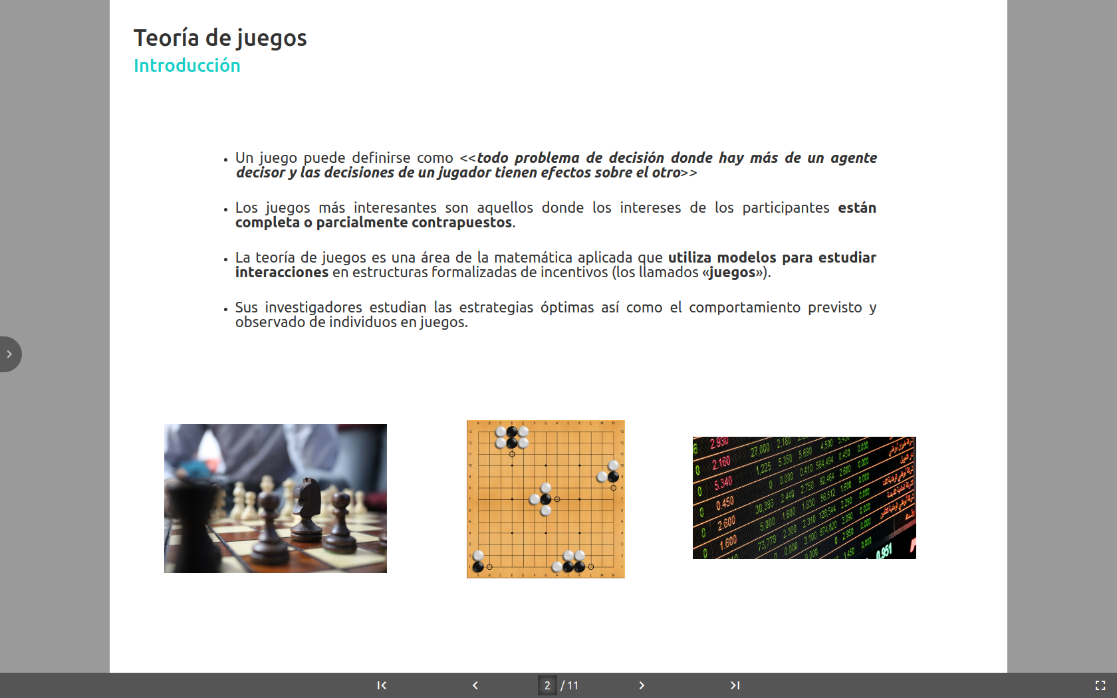
EDiphy

Slide 59
Recomendaciones de uso
No abusar. Utilizar objetos de aprendizaje solo cuando puedan proporcionar mejores experiencias
(aumentar motivación, cambiar la rutina, …)
Familiarizarse con los objetos de aprendizaje antes de planificar su utilización (tiempo, recursos, …)
Probar los recursos en los equipos disponibles para evitar incidencias (navegadores web obsoletos, falta de plugins, …)
Recoger y analizar retroalimentación de los alumnos
  Implícita (información de seguimiento, calificaciones, …)
  Explícita (encuestas, …)
Explorar continuamente nuevas herramientas, recursos, tecnologías y estrategias didácticas

Slide 60

Muchas gracias por vuestra atención
¿Preguntas?
Aldo Gordillo
a.gordillo@upm.es

